Slide 1
春秋航空价值评估
黄星程 14123414

Slide 2
01
公司创业历程、创始人及文化特质
目录
CONTENTE
现有产品、市场竞争特征
02
03
公司未来规划、配套措施
04
历史股价变动解释及投资建议

Slide 3
春秋航空价值评估
01
公司创业历程、创始人及文化特质

Slide 4



公司的创业过程
前身
发展
现状
春秋航空的前身为创立于1981年的上海春秋国旅
2004年筹建春秋航空公司，春秋航空股份有限公司作为中国首批民营航空公司之一，于2004年经中国民用航空总局批准在上海成立
经过近三十年的发展，在国内近四十多个大中城市设立了全资分公司，发展了四千余家网络成员，在境外设立了五个全资子（分）公司

Slide 5
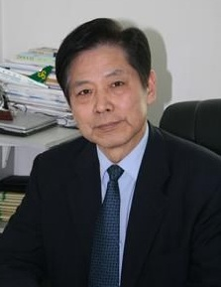
公司创始人
王正华
“我40岁弃政从商做旅行社，50岁做包机，60岁做航空公司，70岁带领春秋航空上市。”王正华回顾过去的30年岁月，如是总结。
前任春秋航空有限公司董事长。与多数科班出身的民航业高管不同，王正华是由旅游业转型至航空业。
1981年，时值大批知青返城寻找就业机会，当时担任遵义街道分管经济的党委副王正华，为了解决街道待业青年的就业问题，计划成立一家旅行社。
采用了错位竞争的经营思路，将春秋航空定位为国内首家低成本航空。同时也致力于建立强大的电脑网络系统。

Slide 6
现有核心人物
王正华
1944年出生，高级经济师，曾先后担任上海市长宁区团委副书记、上海市长宁区政府地区办副主任、遵义街道党委副书记等职务。王正华先生于1981年创立上海春秋旅行社，2004年创立春航有限
张秀智
1964年出生，台湾大学商学硕士学位，复旦大学工商管理硕士。曾先后担任春秋国旅国内部经理、副总经理，现任春秋航空副董事长、春秋国旅副董事长
杨素英
1955年出生，曾先后担任上海市遵义路街道办事处财务副科长、财务部总经理等职务。杨素英女士2004年起担任春航有限董事。现任春秋航空董事、春秋国旅董事兼财务部顾问总经理
王煜
1970年出生，经济学硕士和工商管理硕士学位，毕业于美国南伊利诺伊大学。曾先后在罗兰贝格、毕博、翰威特等公司任职。现任春秋航空董事长、春秋国旅董事
王志杰
1969年出生，北京航空航天大学航空发动机工程硕士学位，曾担任原上海航空股份有限公司总工程师，2005年起担任春航有限副总裁、总工程师等职务。现任春秋航空董事兼总裁
陈乃蔚
1957年出生。毕业于澳门科技大学，获法学博士学位，具备法学教授职称，并拥有中国律师资格证书。自2005年至今任复旦大学法学院教授，体育法研究中心主任；2013年至今任复旦大学高级律师学院执行院长

Slide 7
结 论
由此可以看出，春秋航空的核心管理层主要是当初开始创业的团队，但同时，也加入一些高学历的专业人士，提高企业的管理水平以及专业程度。

Slide 8
公司文化特质
远虑
奋斗
公司恪守勤俭节约原则，在保证安全飞行的前提下，倡导环保、节俭、高效的高性价比运营理念，在全公司营造“奋斗、远虑、节俭、感恩”的企业文化。
节俭
感恩

Slide 9
春秋航空价值评估
现有产品、市场竞争特征
02

Slide 10
现有产品
2004年筹建春秋航空公司，春秋航空股份有限公司作为中国首批民营航空公司之一，于2004年经中国民用航空总局批准在上海成立，定位于高性价比航空业务模式，主要从事国内、国际及港澳台航空客货运输业务及与航空运输业务相关的服务。

Slide 11
市场竞争特征
春秋航空低成本战略
春秋航空选择低成本战略，与其母公司-春秋国际旅行社过去三十年的发展经历不无关系。正是有了春秋国旅打下的坚实旅游基础，在充分分析外部环境、市场需求，以及结合企业内外部资源的基础上，春秋航空才能制定出适合自身发展的低成本竞争战略。
艰苦奋斗的企业经历、迎难而上的挑战精神、勤俭节约的工作作风，使春秋航空在实施低成本战略时拥有其他航空企业所不具备的企业品格。

Slide 12
高性价比业务模式
“两低”
低销售费用和低管理费用
85%以上散客机票通过电子商务直销渠道销售
使用自主研发且独立于中航信系统的分销、订座、结算和离港系统
最大程度地利用第三方服务商的资源与服务，在充分保障一线员工的前提下精简二三线人员
“两高”
高客座率与高飞机日利用率
连续五年保持客座率92%以上
平均在册飞机日利用率在11个小时左右.
“两单”
单一机型与单一舱位
单一机型可通过集中采购降低飞机购买和租赁成本
单一经济舱布局可使公司较两舱机型飞机高出约15%~20%座位数

Slide 13
春秋航空价值评估
03
公司未来规划、配套措施

Slide 14
未来规划
战略目标
将继续巩固高性价比航空的业务模式与竞争优势，进一步扩大经营规模，努力实现“成为具有竞争力的国际化、大众化的高性价比航空公司，为旅客提供安全、低价、准点、便捷、温馨的高性价比飞行体验”的战略目标。

Slide 15
春秋航空价值评估
04
历史股价变动解释及投资建议

Slide 16
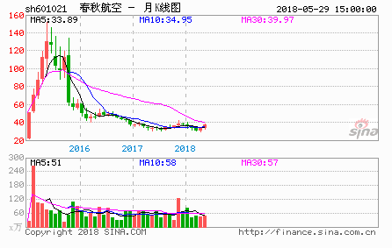
春秋航空月K线图
在航空市场复苏和低位油价的背景下，国内各上市航企纷纷实施定增方案。加上公司航线补贴收入确认、辅助业务快速发展以及身处上海获得的“迪士尼”红利。
2015年中期以总股本40000万股为基数,每10股转增10股。股票数量增加一倍，股价相应将为原来的一半。

Slide 17
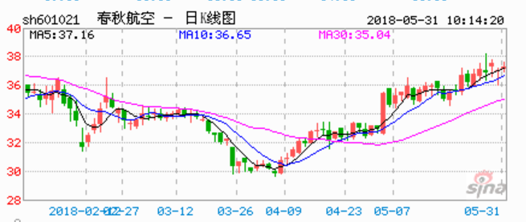
春秋航空日K线图
国内客运：收益管理持续实施。随着2018 年夏秋航季民航航班供给增速趋缓、票价改革逐步落地以及公司收益管理的持续优化，公司的客公里收益水平向好，公司盈利能力进一步加强。
国际客运：泰国线维持高增速，韩国线需求复苏。随着萨德事件影响弱化，朝鲜半岛局势缓和，韩国市场与东南亚市场的需求共振，预计2018 年春秋航空的国际线收益水平有望持续提升。

Slide 18
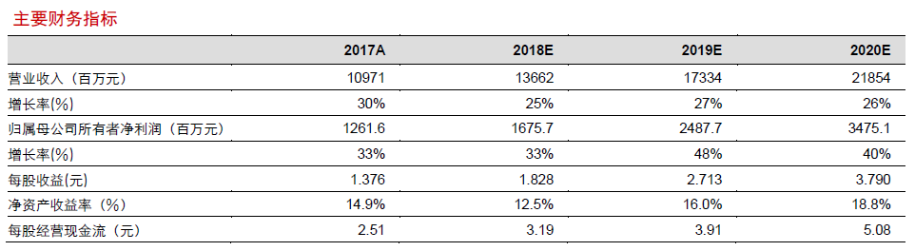
主要财务指标预测

Slide 19
投资建议
根据春秋航空公司发布2017年度业绩快报，净利润同比增长33%，高于此前预期财务数据；
报告期内，公司实现营收109.71亿元，同比增长30.15%，归母净利润12.62亿元，同比增长32.73%，仅次于13年13.28亿元，高于此前市场11-12亿元的一致预期，实现EPS1.58元。
01

Slide 20
投资建议
亮点：公司执行价格优先策略取得显著成效，客公里收益同比大幅提升
未来两年行业供需持续改善背景下，公司依托行业领先的客座率水平，叠加执行票价优先策略，可以进一步提升公司整体收益水平。
01
02

Slide 21
投资建议
民航局票价市场化推进，利好公司核心航线弹性释放
1月5日，民航局下发《关于进一步推进民航国内航空旅客运输价格改革有关问题的通知》，根据该文件，可以测算公司共可调整10条航线的经济舱上限票价。考虑到公司10大航线几乎均为上海相关航线，航线质地较高，且公司票价基数较低，在全行业普遍提价背景下，公司提价空间更大。
03
01

Slide 22
投资建议
投资建议：看好低成本航空的市场空间以及公司作为龙头的执行力
1）低成本航空全球份额约为26%，而我国仅10%左右，市场空间大。公司作为龙头，执行力强。随着机队正常扩张，公司营运增长势头恢复。
2）票价放开有利于公司核心航线盈利能力提升。
3）看好未来公司进入北京二机场后，面临量价齐升的格局。
4）不考虑非公开发行，我们预计2018-2019年实现净利分别为14.9及20.1亿元，对应EPS分别为：1.63及2.19元，对应PE分别为19、14倍。
04
01

Slide 23
THANKS FOR WATCHING
黄星程

